Slide 1
ГБОУ СОШ № 619
Калининского района
«МНОГОГРАННАЯ РОССИЯ»
В МИРЕ ФУЭТЕ
Ученица Зубова Анна
3 А класс
Научный руководитель Капко Светлана Васильевна
Санкт-Петербург
2017 год

Slide 2
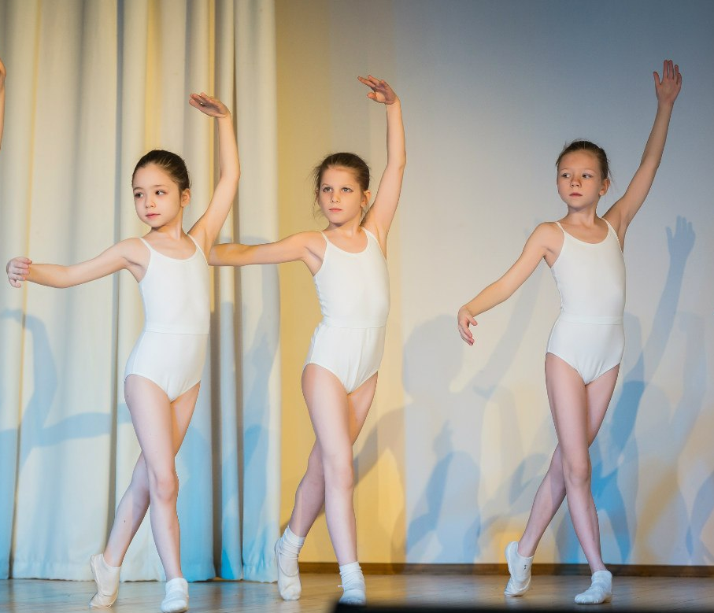
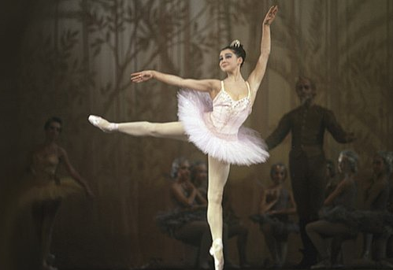
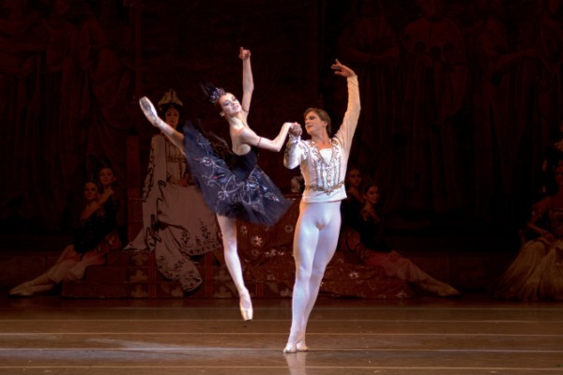
ФУЭТЕ
Лебединое озеро
Notes:
Я уже 5 лет занимаюсь балетом в студии Фуэте. Я умею выполнять многие элементы, однако есть еще сложные движения танца, которым я бы хотела научиться. И самое сложное и интересное из них кроется в названии моей студии – фуэте.
Фуэте – это вращение балерины на «пальце» ноги с периодическим распрямлением и сгибанием рук и одной из ног и подскакиванием со ступни на «палец». Например, в балете «Лебединое озеро» Одилия – черная лебедь выполняет 32 фуэте подряд. В наше время фуэте входит в обязательную программу хореографических училищ и его техникой владеет любая выпускница балетной школы.

Slide 3
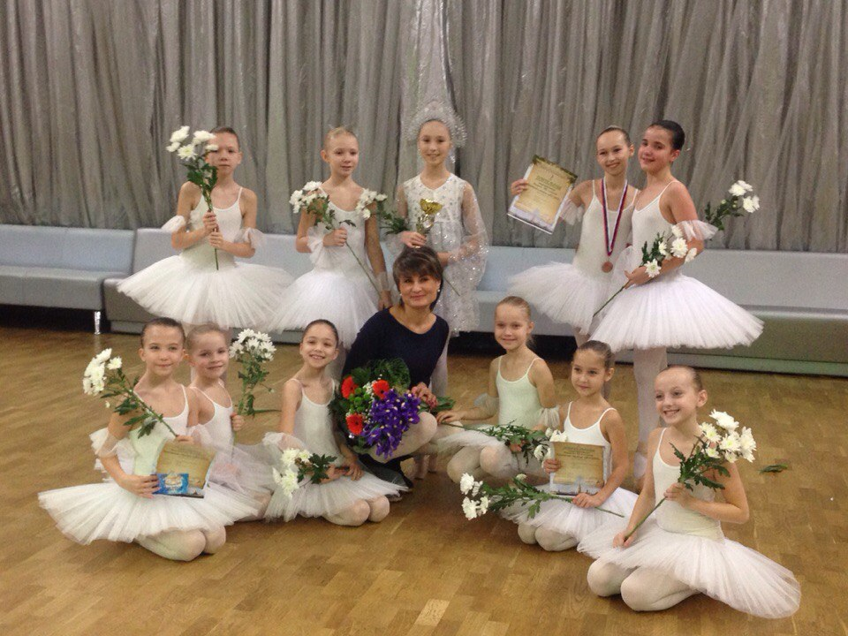
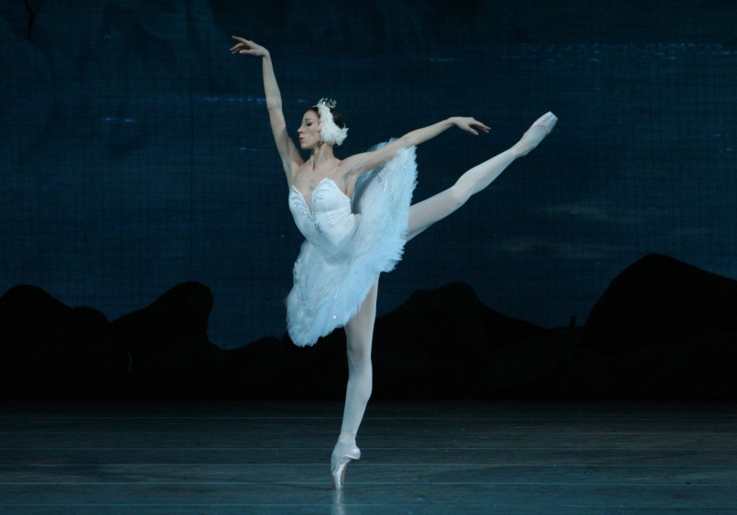
Студия «Фуэте»
Ось
Апломб
Точка
Notes:
Я обратилась к моему педагогу по балету Ксении Валентиновне Корсаковой с вопросом: «Что нужно уметь балерине, чтобы сделать фуэте?». Ксения Валентиновна ответила мне, что очень важно уметь держать ось, апломб (т.е. равновесие), точку.

Slide 4
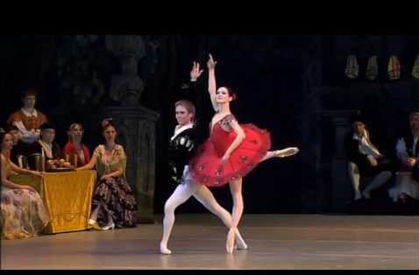
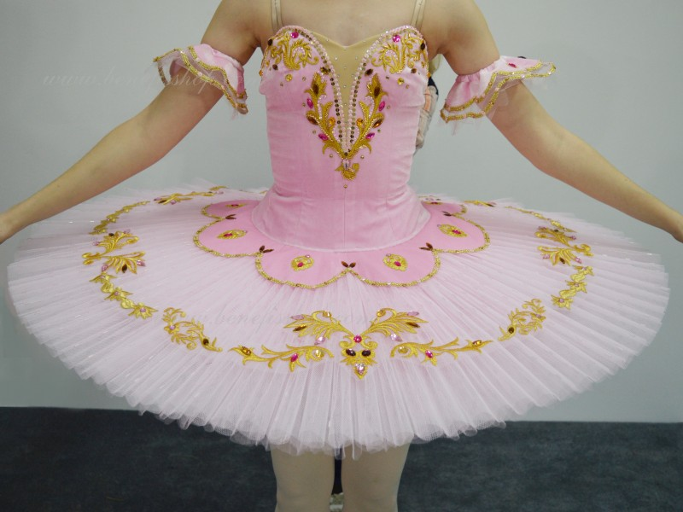
Кода Па-де-де
Балетная пачка
Notes:
Еще она рассказала о вариантах выполнения фуэте в балетных школах разных стран, о том, что фуэте обычно исполняется в кодах Па-де-де, являясь его кульминацией. От своего педагога я узнала, что элемент фуэте сыграл большую роль в появлении балетной пачки: для его исполнения требовались накрахмаленные короткие «тюники», стоящие горизонтально и не мешающие движению ног.

Slide 5
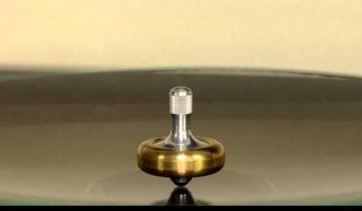
Notes:
Я заинтересовалась – нужно ли только тренироваться, чтобы повторить этот элемент танца, или есть какие-то «хитрости».
Я наблюдала «ФУЭТЕ» - оно очень похоже на вращение юлы. Балерина раскручивает себя как волчок и вращается на одной ноге. Как «это» у них получается, и какие физические явления при этом происходят.

Slide 6
Цель исследования - изучить теорию движения фуэте, которая поможет мне правильно выполнить этот элемент.
Задачи моего исследования:
- установить связь между законами физики и балетным движением фуэте;
- выяснить, как можно преодолеть те физические явления, которые мешают выполнению этого движения;
- сделать выводы о том, чему я должна научиться, чтобы у меня получилось вращение фуэте.
Notes:
Я решила провести исследование, цель которого - изучить теорию движения фуэте, которая поможет мне правильно выполнить этот элемент.
Задачи моего исследования представлены на слайде.

Slide 7
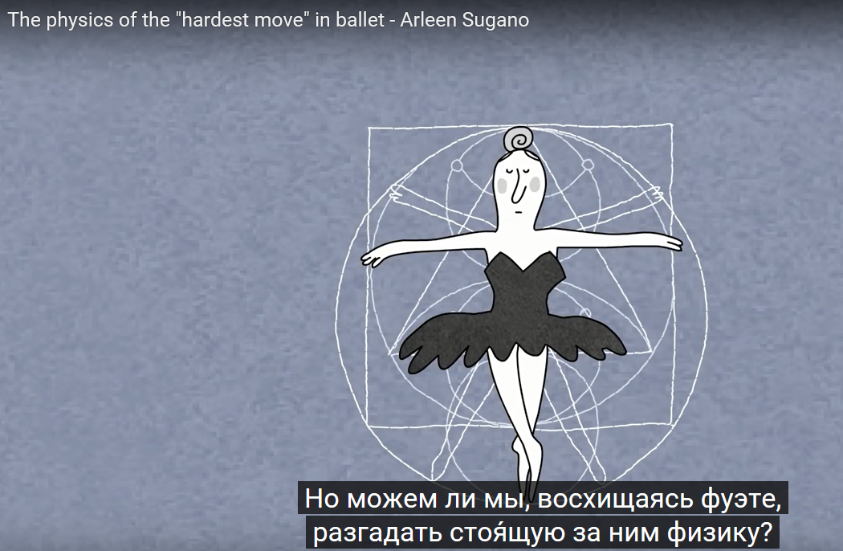
Арлин Сьюгано «Физика, стоящая за «самым сложным движением» в балете»
Notes:
По рекомендации учителя физики Елены Михайловны Колпаковой я посмотрела видеоролик Арлин Сьюгано «Физика, стоящая за «самым сложным движением» балета» и узнала, что в любое вращение включены следующие физические явления – крутящий момент, сила инерции и момент импульса.

Slide 8
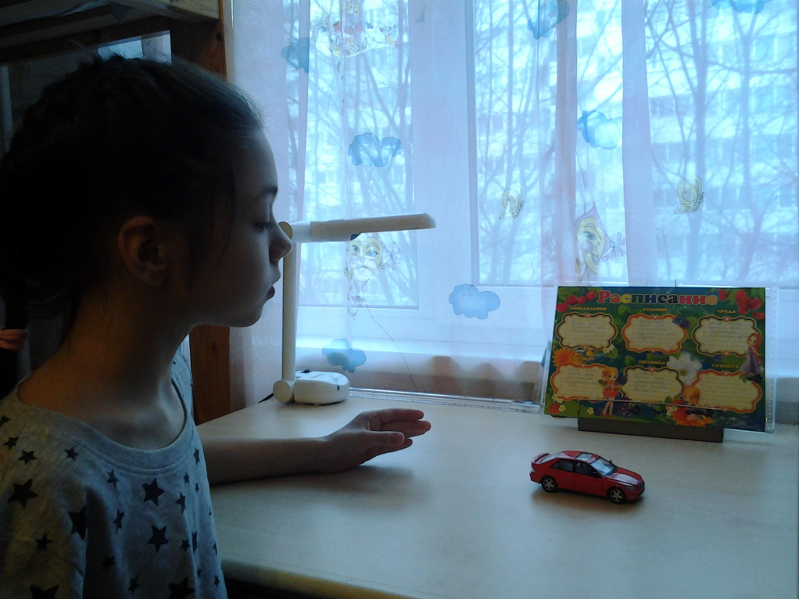
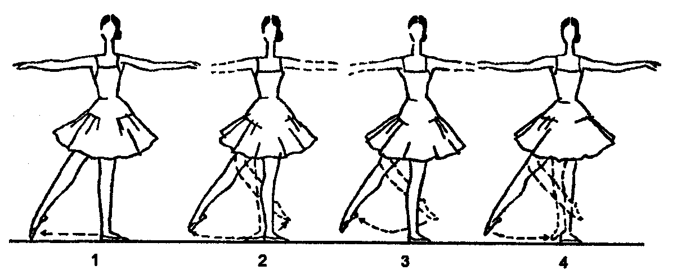
Опыт № 1.
Крутящий момент
Notes:
Опыт № 1. Примером крутящего момента может служить инерционная машинка. Берем инерционную машинку и совершаем движение колесами назад. При этом пружина затягивается, возникает крутящий момент, а когда машинку отпускают – сила высвобождается и придает ускорение.
Внимательно рассмотрим вращение балерины. Кажется, что балерина вращается непрерывно. Это не совсем так. Если приглядется, то можно увидеть, что когда балерина во время вращения встает на ступню и распрямляет руки и ногу, то на небольшое мгновенье нога, на которой она стоит, перестает вращаться. Дело в том, что в это время балерина, плотно встав на ногу, сама, приложив усилие поворачивает тело (как бы раскручивается). Это усилие ей необходимо для того,чтобы не остановится и продолжить вращение, вновь подскочив на пуант. Это и есть крутящий момент - первое физическое явление, участвующее при выполнении фуэте.

Slide 9
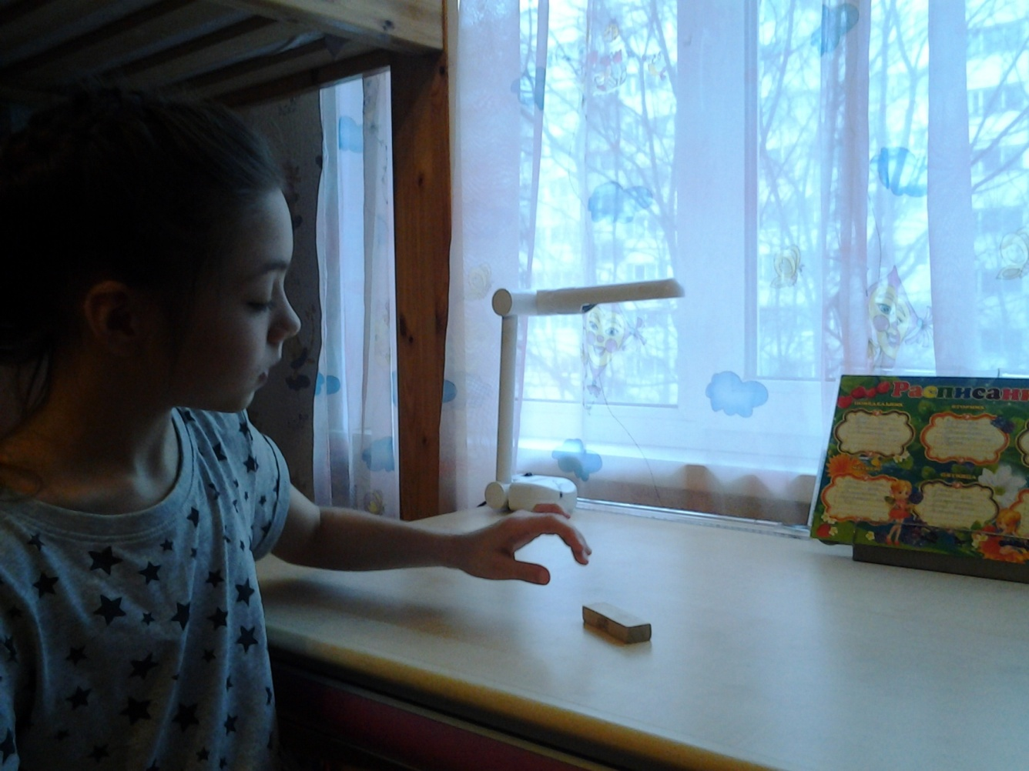
Опыт № 2.
Сила инерции
Notes:
После приложенного таким образом усилия,балерина одновременно подскакивает на палец, сгибает руки и ногу и продолжает вращаться. Здесь вступают в силу сразу два физических явления: сила инерции и момент импульса.
Для того, чтобы понять, что такое сила инерции, я провела Опыт № 2:Я взяла кубик, положила его на стол и резко подтолкнула. Тогда я увидела, что кубик продолжил какое-то время двигаться по инерции, до того как остановился.
Если к любому телу приложить необходимую силу и заставить его двигаться, то это тело не остановится мгновенно, а будет некоторое время продолжать движение по инерции постепенно останавливаясь.
Это же физическое явление происходит и у балерины, выполняющей фуэте. После того, как балерина, приложив усилие, раскручивает себя, ее дальнейшее вращение происходит по инерции, до тех пор, пока ее не преодолеют силы трения и сопротивления воздуха.

Slide 10
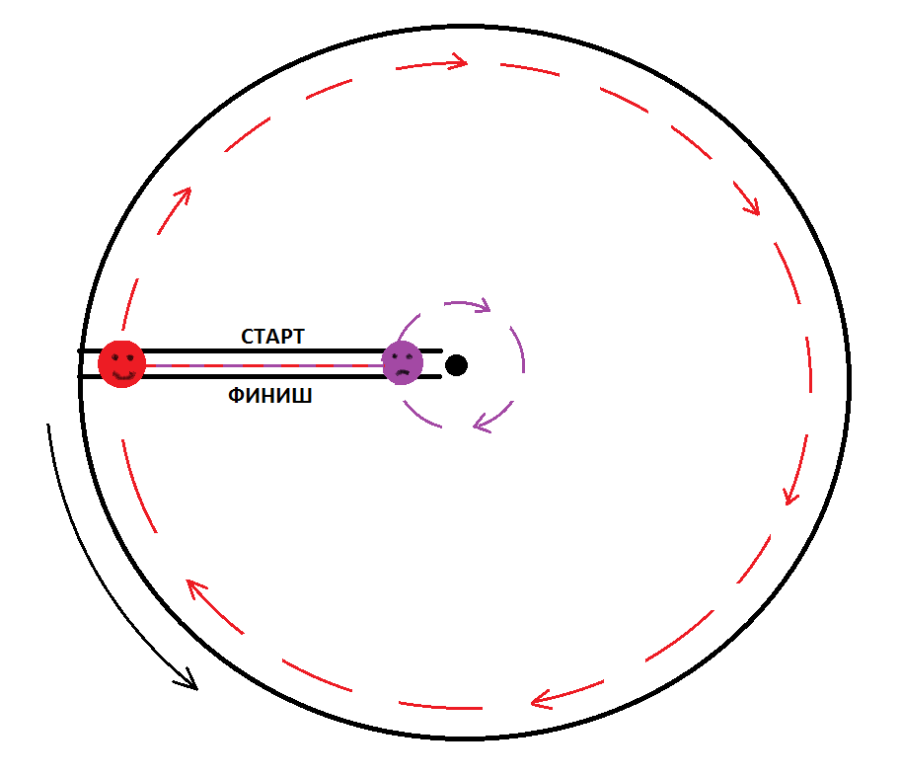
Момент импульса
Notes:
А как же объяснить момент импульса, и зачем балерина всё таки сгибает и разгибает руки и ногу. Попробую объяснить это. Представьте себе большой диск, на краю которого находится смайлик по прозвищу Красный Быстрый, а ближе к центру, смайлик по прозвищу Фиолетовый Ленивец.
Когда диск начинает вращаться, Смайликам нужно, находясь на одной линии старт –финиша, за одно и то же время преодолеть расстояния одного оборота диска. Но расстояния-то у них получаются разными, поэтому смайлику Быстрому приходится очень-очень быстро бежать, а вот смайлику Ленивцу достаточно, не торопясь, протопать несколько шажочков. Теперь, если вдруг переместить стремительно бегущего Быстрого рядом с Ленивцем, то он будет по инерции какое-то время двигаться также быстро и как бы подгонять Ленивца. Таким образом, оба смайлика после перемещения начнут раскручиваться быстрее.

Slide 11
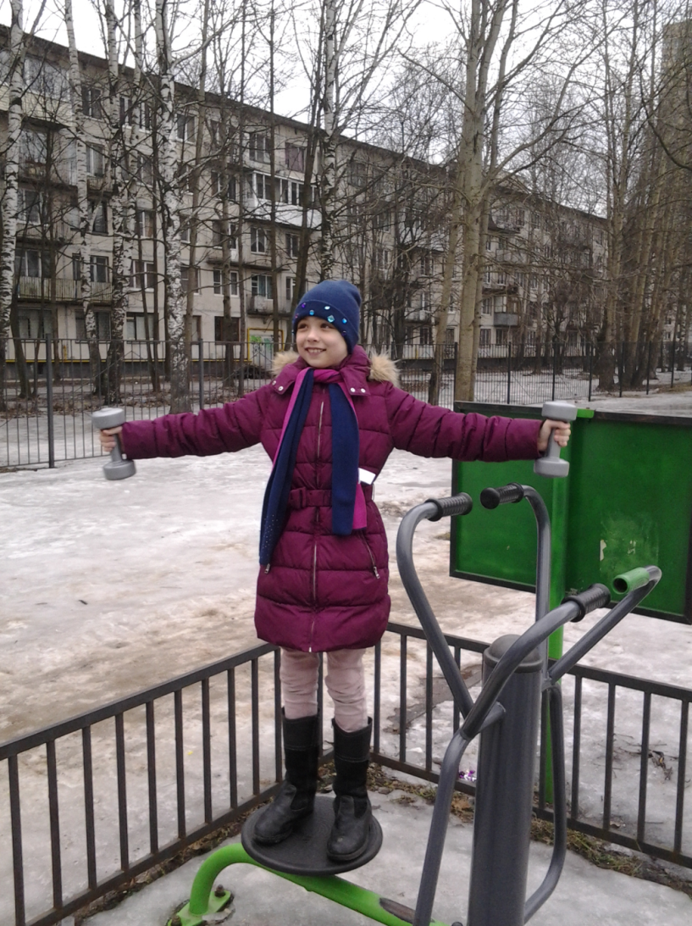
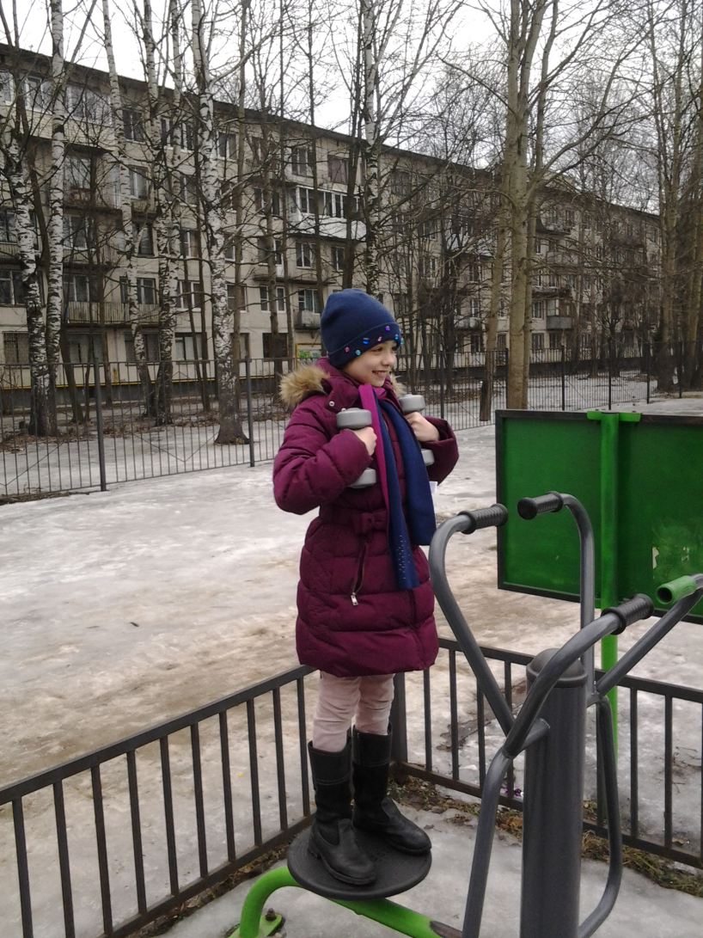
Опыт № 3.
Изменение момента импульса.
Notes:
Опыт 3. Я взяла гантели, встала на свободно вращающийся диск, держа гантели на вытянутых руках. После того, как я раскрутила диск и придала себе достаточно большую скорость, я притянула гантели к телу. После этого моя скорость еще увеличилась – это подтверждает изменение момента импульса.

Slide 12
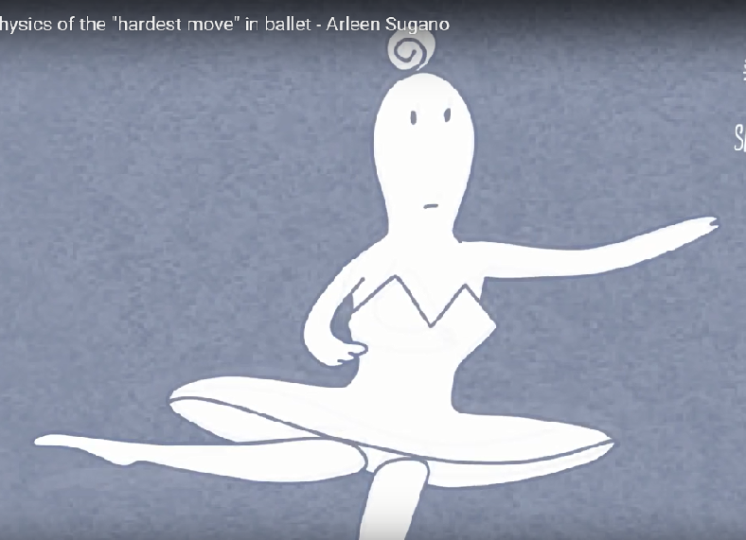
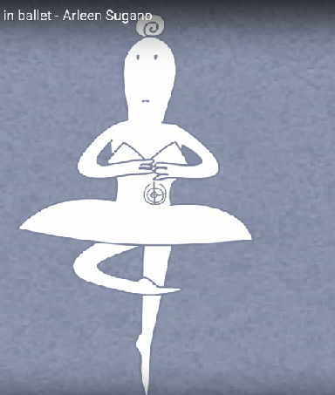
Изменение момента импульса у балерины.
Notes:
Теперь, представим, что, распрямив руки и ногу балерина, как бы образует собой раскручиваемый диск, на концах которого (на руках и ноге) держит смайликов Быстрых, и придаёт им ускорение, приложив крутящий момент). После этого быстро сгибает руки и ногу (на которых сидят смайлики Быстрые), подтягивая их к телу и придавая себе ускорение. Вот приблизительно так можно описать изменение момента импульса у балерины.

Slide 13
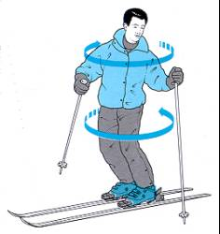
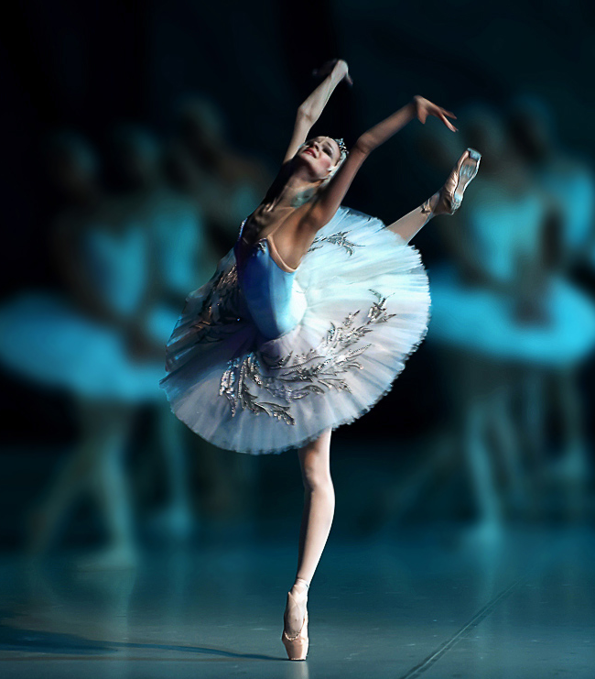
Момент трения
Notes:
Мы рассмотрели физические силы, помогающие балерине. Теперь нужно поговорить о силах, которые ей мешают. Сопротивляться вращению балерины будут сила трения и момент трения, а также сила сопротивления воздуха.
Разберемся в том, что такое момент трения. Момент трения – это сила трения, умноженная на плечо. Хотя сила трения и не зависит от площади поверхности, к которой она приложена, на плечо приложения играет роль. Ярким примером, показывающим это, может стать попытка покрутиться на лыже. За счет большого плеча гладкая, казалось бы, лыжа, будет сильно сопротивляться вращению. Чтобы убрать момент трения, нужно сократить плечо приложения силы трения. Для этого балерине приходится вставать на палец, чтобы приложить силу трения только в одной точке.

Slide 14
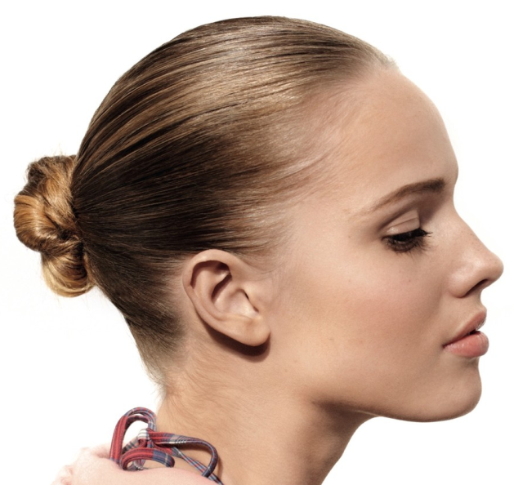
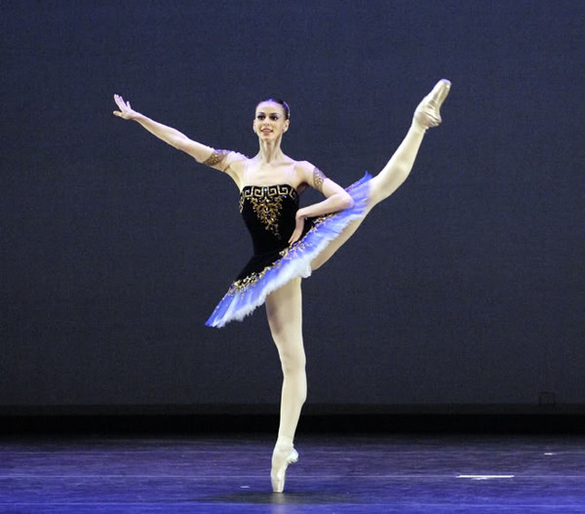
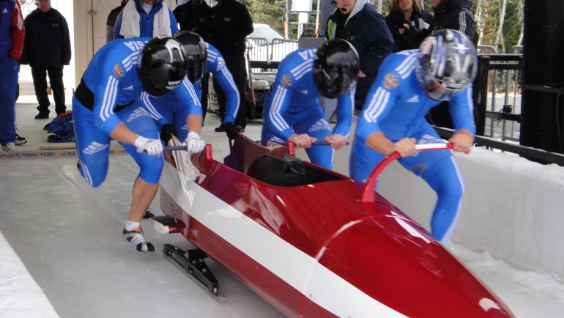
Преодоление сопротивления воздуха
Notes:
Преодоление силы сопротивления воздуха достигается за счет правильно подобранной одежды и даже прически. Чтобы не тратить силы на преодоление сопротивления воздуха, балерина одевает пачку – «блин», которая не развевается при вращении, а также гладко убирает волосы, чтобы они тоже не развевались.
Этот же принцип используется и в спорте. В тех видах спорта, где нужно передвигаться максимально быстро, например, в беге, лыжном или конькобежном спорте и т.д., придуманы плотно облегающие костюмы, а в бобслее даже санкам («бобу») придают обтекаемую форму, чтобы уменьшить сопротивление воздуха.

Slide 15
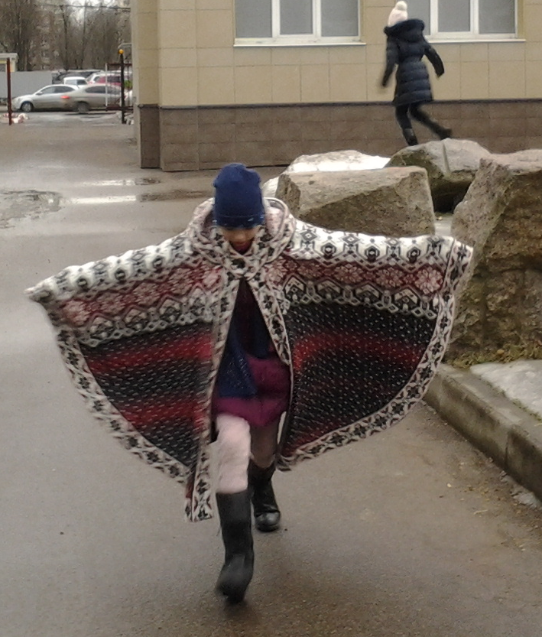
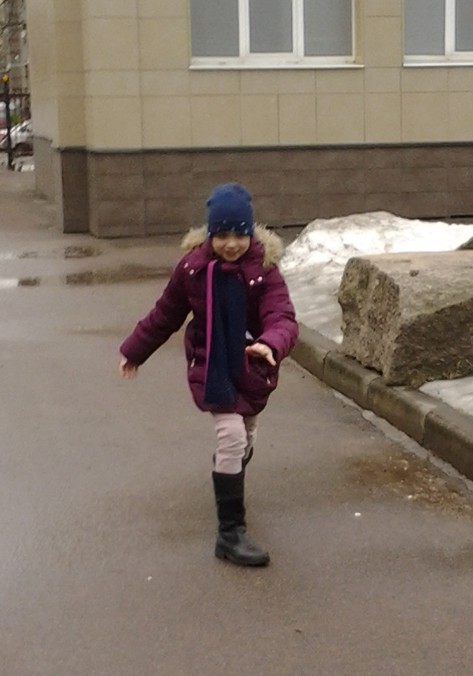
Опыт № 4.
Сила сопротивления воздуха
Notes:
Опыт 4. Я попробовала пробежаться в пальто-пончо, раскинув руки, а потом в плотно облегающем спортивном костюме, и убедилась - какой сильной может быть сила сопротивления воздуха.
Ну, а влияния силы трения, и небольшой силы сопротивления воздуха, к сожалению, не избежать, поэтому балерине приходиться через один, два или несколько туров добавлять себе вращающий момент, опускаясь на всю ступню опорной ноги и снова раскручиваясь.

Slide 16


Крутящий момент | Момент силы трения
Момент импульса | Сила трения
Инерция | Сила сопротивления воздуха
Notes:
Если попробовать упрощённо описать фуэте через физику, то получится, что балерине помогают:
1)Крутящий момент
2)Момент импульса
3)Инерция
а мешают:
4)Момент силы трения
5) Сила трения
6) Сила сопротивления воздуха

Slide 17
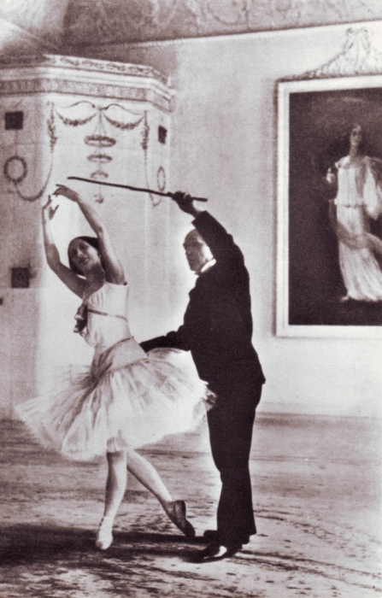
Энрико Чекетти
Notes:
Кроме всех перечисленных сил, которые балерине нужно уметь преодолевать, есть еще сложность – удерживать равновесие во время вращения. Для этого балерина должна обладать хорошо развитым вестибулярным аппаратом.
Секрет удерживания равновесия раскрыл балетмейстер и педагог Энрико Чеккетти: балерина, начиная делать фуэте, должна выбрать зрительную точку и держать взгляд на ней. При вращении голова отстаёт от корпуса, затем поворачивается, «догоняя». В противном случае у исполнительницы закружится голова, и она потеряет равновесие.

Slide 18
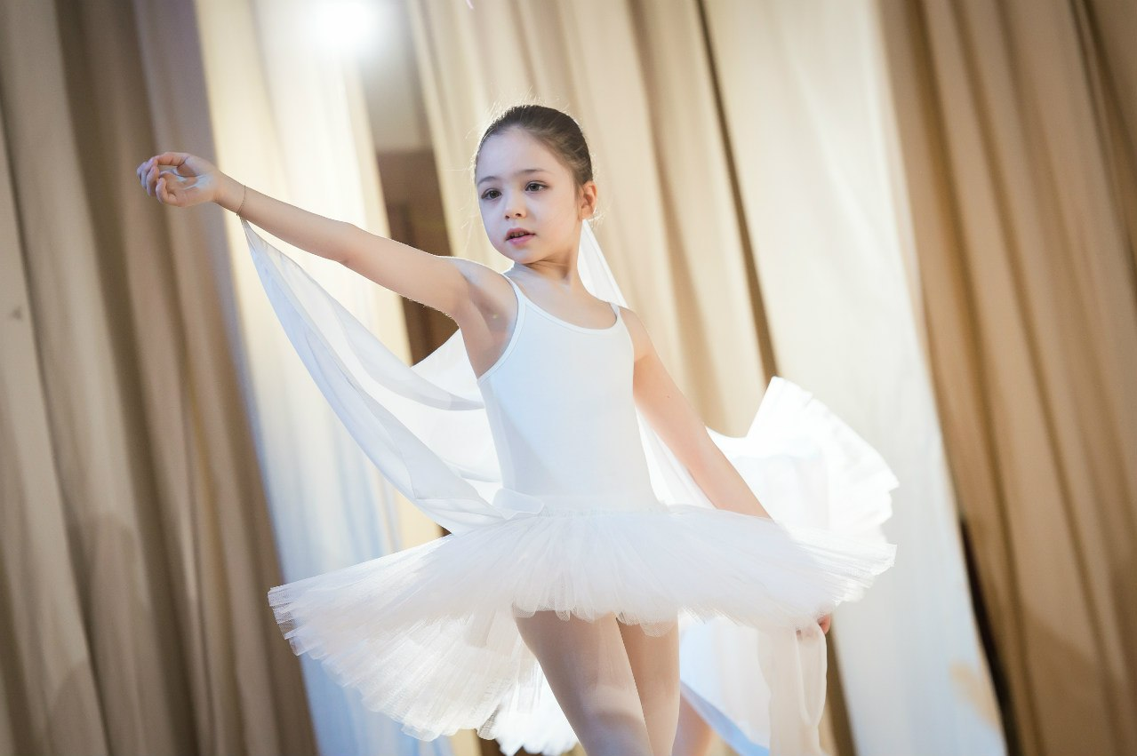
Выводы:
Тренировка силы ног – крутящий момент, момент импульса.
Умение стоять на одном пуанте – преодоление момента трения
Правильная одежда и прическа – преодоление сопротивления воздуха.
Тренировка вестибулярного аппарата.
Notes:
Сделаем вывод: чему мне нужно научиться, чтобы у меня получилось движение фуэте?
Нужно тренировать силу ног, чтобы сильным толчком придавать себе крутящий момент, и изменять момент импульса. Для преодоления момента трения мне нужно уверенно стоять на одном пуанте, для преодоления силы сопротивления воздуха – подобрать правильную одежду. А также тренировать вестибулярный аппарат, чтобы не закружилась голова во время вращения.

